Slide 1




Aeromodelo
Planador com propulsão elástica
SPRINT 3
Aprendizado por Projeto Integrado
3°sem
Prof: Joares L. Reis
Prof: Nilo C. Santos

Slide 2



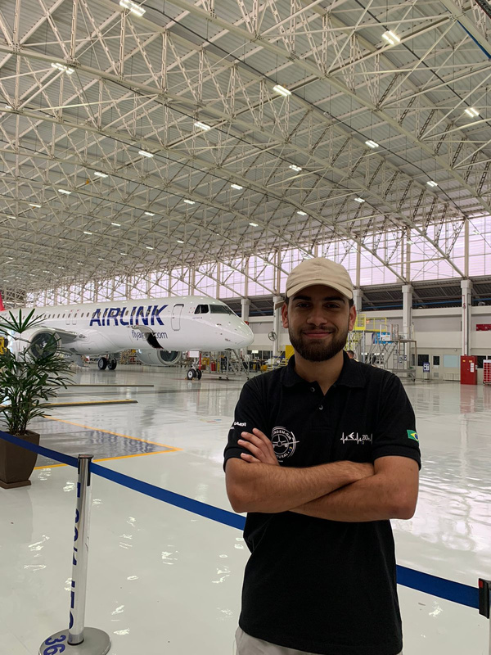



Equipe
André Antunes
Scrum Master
Luiz Fortes
Product Owner
Alvaro Vianel
Team Member
Leonardo Gabriel
Team Member
Lucas Cobo
Team Member
Paulo Gabriel
Team Member

Slide 3
Introdução
Cronograma
Folha de processos
Alterações
Medidas finais
Testes de voo
Custos finais
Próximos Passos
Conclusão
Sumário

Slide 4
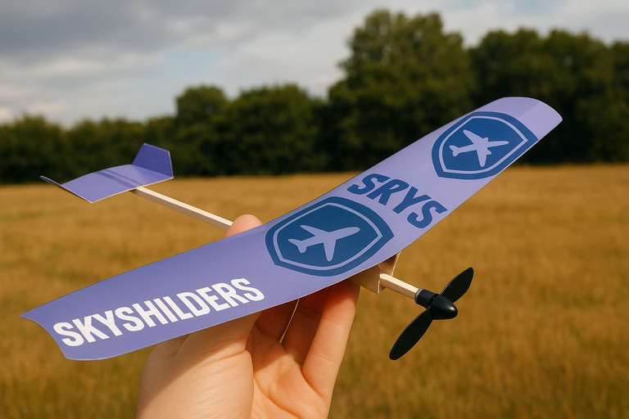
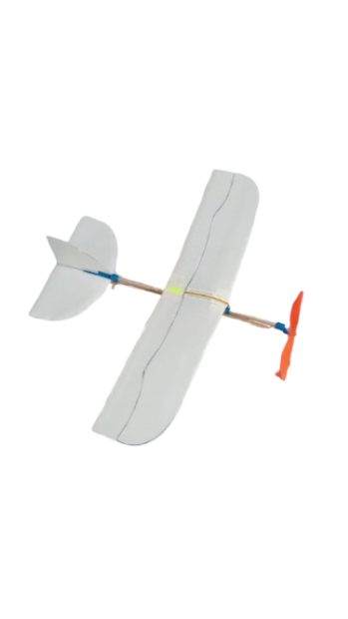
Introdução
Nesta etapa, foram realizados testes e implementadas melhorias consideradas necessárias para dar continuidade ao projeto e alcançar um modelo de excelência. Assim, foi possível consolidar os materiais e as dimensões analisadas, determinando aqueles que se mostraram mais adequados para a configuração final do aeromodelo.
Representação inicial do modelo
Representação Final

Slide 5
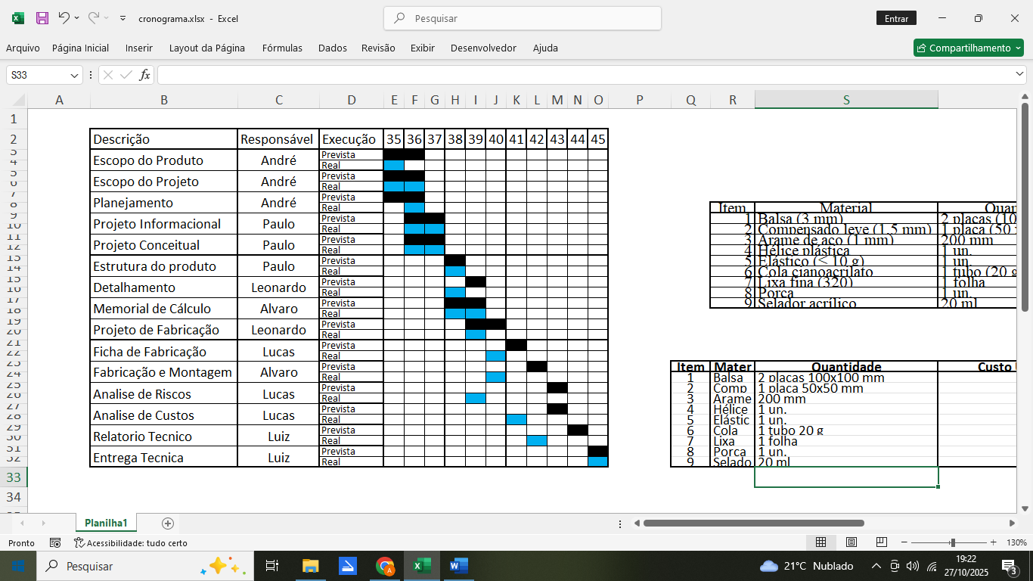
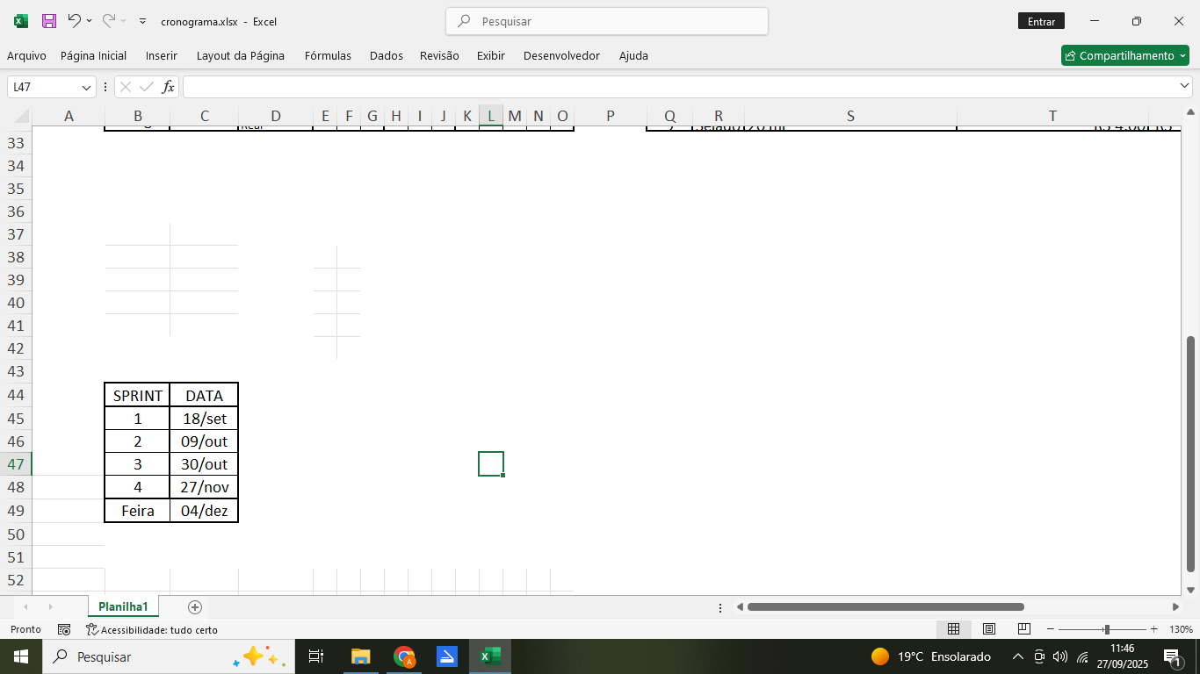
Cronograma

Slide 6

Folha de processos
A folha de processo foi criada para padronizar e organizar as etapas da construção do aeromodelo. Sua elaboração contou com a colaboração da equipe, reunindo conhecimentos para desenvolver um modelo preciso e de qualidade.
Notes:
Vamos explorar os requisitos técnicos para o projeto do nosso minimodelo aéreo. [Faça uma pausa breve para que o público possa absorver a introdução.]
Primeiramente, os materiais permitidos: temos madeira, papel, plástico em várias formas, filme plástico, colas, linha, arame, tubos plásticos e elásticos. Esses materiais são escolhidos por serem leves e versáteis, essenciais para a construção eficiente do modelo. [Pausa breve para ênfase.]
É importante lembrar que não podemos usar dispositivos ajustáveis ou sistemas de comando durante o voo. Isso mantém o foco na simplicidade e na habilidade de projetar algo funcional dentro das limitações. A propulsão será feita por hélice acionada por elástico, uma técnica clássica, mas desafiadora. [Dê um sorriso para criar conexão com a plateia.]
A massa mínima do modelo, excluindo o motor elástico, deve ser de 400 gramas. Quanto às dimensões, a envergadura da asa pode chegar a 40 cm e a do estabilizador a 28 cm. Vale destacar que apenas um elástico, com massa total de até 10 gramas, é permitido por voo. [Use um tom de voz ligeiramente mais firme para ressaltar a importância dessas especificações.]
Essas restrições nos desafiam a sermos criativos e precisos em nosso design. [Conclua com um tom encorajador.]

Slide 7
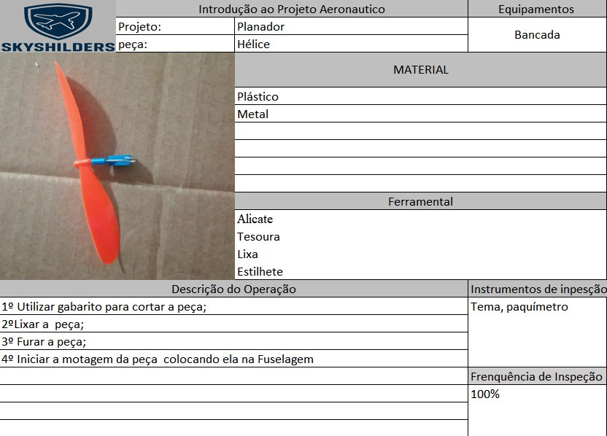
Notes:
Vamos explorar os requisitos técnicos para o projeto do nosso minimodelo aéreo. [Faça uma pausa breve para que o público possa absorver a introdução.]
Primeiramente, os materiais permitidos: temos madeira, papel, plástico em várias formas, filme plástico, colas, linha, arame, tubos plásticos e elásticos. Esses materiais são escolhidos por serem leves e versáteis, essenciais para a construção eficiente do modelo. [Pausa breve para ênfase.]
É importante lembrar que não podemos usar dispositivos ajustáveis ou sistemas de comando durante o voo. Isso mantém o foco na simplicidade e na habilidade de projetar algo funcional dentro das limitações. A propulsão será feita por hélice acionada por elástico, uma técnica clássica, mas desafiadora. [Dê um sorriso para criar conexão com a plateia.]
A massa mínima do modelo, excluindo o motor elástico, deve ser de 400 gramas. Quanto às dimensões, a envergadura da asa pode chegar a 40 cm e a do estabilizador a 28 cm. Vale destacar que apenas um elástico, com massa total de até 10 gramas, é permitido por voo. [Use um tom de voz ligeiramente mais firme para ressaltar a importância dessas especificações.]
Essas restrições nos desafiam a sermos criativos e precisos em nosso design. [Conclua com um tom encorajador.]

Slide 8
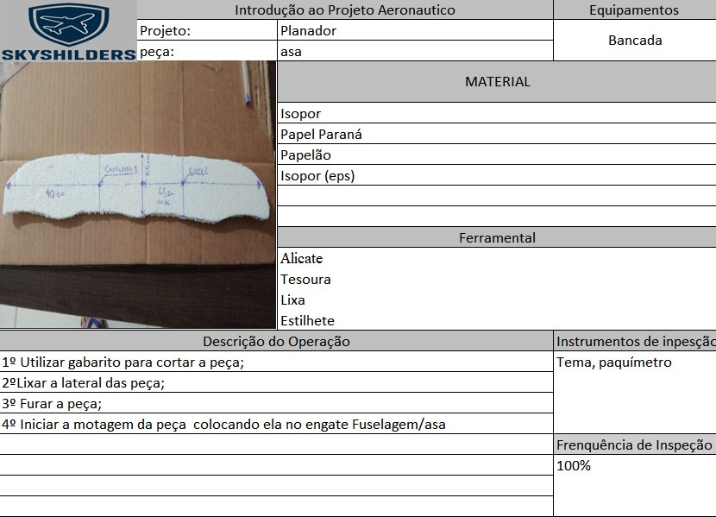
Notes:
Vamos explorar os requisitos técnicos para o projeto do nosso minimodelo aéreo. [Faça uma pausa breve para que o público possa absorver a introdução.]
Primeiramente, os materiais permitidos: temos madeira, papel, plástico em várias formas, filme plástico, colas, linha, arame, tubos plásticos e elásticos. Esses materiais são escolhidos por serem leves e versáteis, essenciais para a construção eficiente do modelo. [Pausa breve para ênfase.]
É importante lembrar que não podemos usar dispositivos ajustáveis ou sistemas de comando durante o voo. Isso mantém o foco na simplicidade e na habilidade de projetar algo funcional dentro das limitações. A propulsão será feita por hélice acionada por elástico, uma técnica clássica, mas desafiadora. [Dê um sorriso para criar conexão com a plateia.]
A massa mínima do modelo, excluindo o motor elástico, deve ser de 400 gramas. Quanto às dimensões, a envergadura da asa pode chegar a 40 cm e a do estabilizador a 28 cm. Vale destacar que apenas um elástico, com massa total de até 10 gramas, é permitido por voo. [Use um tom de voz ligeiramente mais firme para ressaltar a importância dessas especificações.]
Essas restrições nos desafiam a sermos criativos e precisos em nosso design. [Conclua com um tom encorajador.]

Slide 9
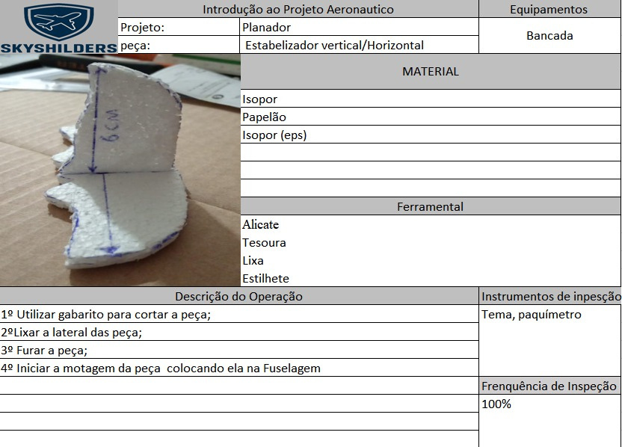
Notes:
Vamos explorar os requisitos técnicos para o projeto do nosso minimodelo aéreo. [Faça uma pausa breve para que o público possa absorver a introdução.]
Primeiramente, os materiais permitidos: temos madeira, papel, plástico em várias formas, filme plástico, colas, linha, arame, tubos plásticos e elásticos. Esses materiais são escolhidos por serem leves e versáteis, essenciais para a construção eficiente do modelo. [Pausa breve para ênfase.]
É importante lembrar que não podemos usar dispositivos ajustáveis ou sistemas de comando durante o voo. Isso mantém o foco na simplicidade e na habilidade de projetar algo funcional dentro das limitações. A propulsão será feita por hélice acionada por elástico, uma técnica clássica, mas desafiadora. [Dê um sorriso para criar conexão com a plateia.]
A massa mínima do modelo, excluindo o motor elástico, deve ser de 400 gramas. Quanto às dimensões, a envergadura da asa pode chegar a 40 cm e a do estabilizador a 28 cm. Vale destacar que apenas um elástico, com massa total de até 10 gramas, é permitido por voo. [Use um tom de voz ligeiramente mais firme para ressaltar a importância dessas especificações.]
Essas restrições nos desafiam a sermos criativos e precisos em nosso design. [Conclua com um tom encorajador.]

Slide 10
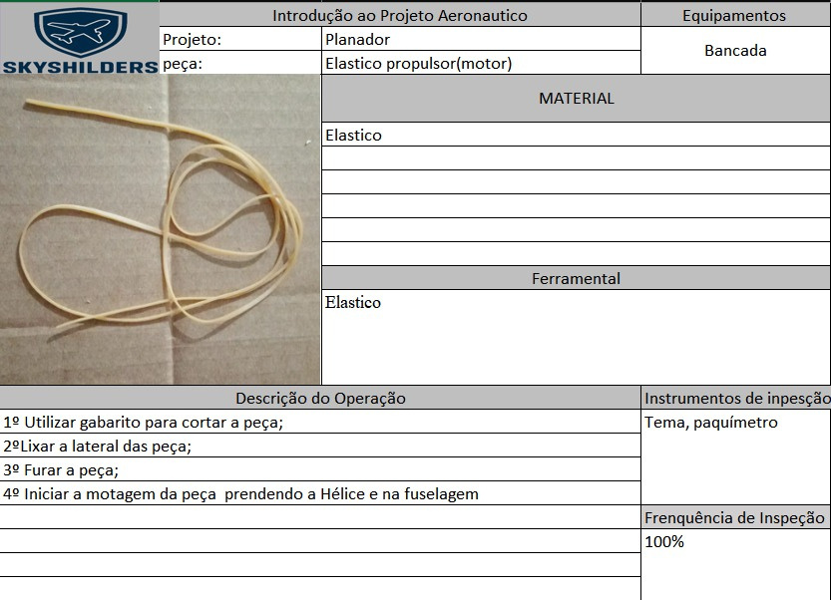
Notes:
Vamos explorar os requisitos técnicos para o projeto do nosso minimodelo aéreo. [Faça uma pausa breve para que o público possa absorver a introdução.]
Primeiramente, os materiais permitidos: temos madeira, papel, plástico em várias formas, filme plástico, colas, linha, arame, tubos plásticos e elásticos. Esses materiais são escolhidos por serem leves e versáteis, essenciais para a construção eficiente do modelo. [Pausa breve para ênfase.]
É importante lembrar que não podemos usar dispositivos ajustáveis ou sistemas de comando durante o voo. Isso mantém o foco na simplicidade e na habilidade de projetar algo funcional dentro das limitações. A propulsão será feita por hélice acionada por elástico, uma técnica clássica, mas desafiadora. [Dê um sorriso para criar conexão com a plateia.]
A massa mínima do modelo, excluindo o motor elástico, deve ser de 400 gramas. Quanto às dimensões, a envergadura da asa pode chegar a 40 cm e a do estabilizador a 28 cm. Vale destacar que apenas um elástico, com massa total de até 10 gramas, é permitido por voo. [Use um tom de voz ligeiramente mais firme para ressaltar a importância dessas especificações.]
Essas restrições nos desafiam a sermos criativos e precisos em nosso design. [Conclua com um tom encorajador.]

Slide 11
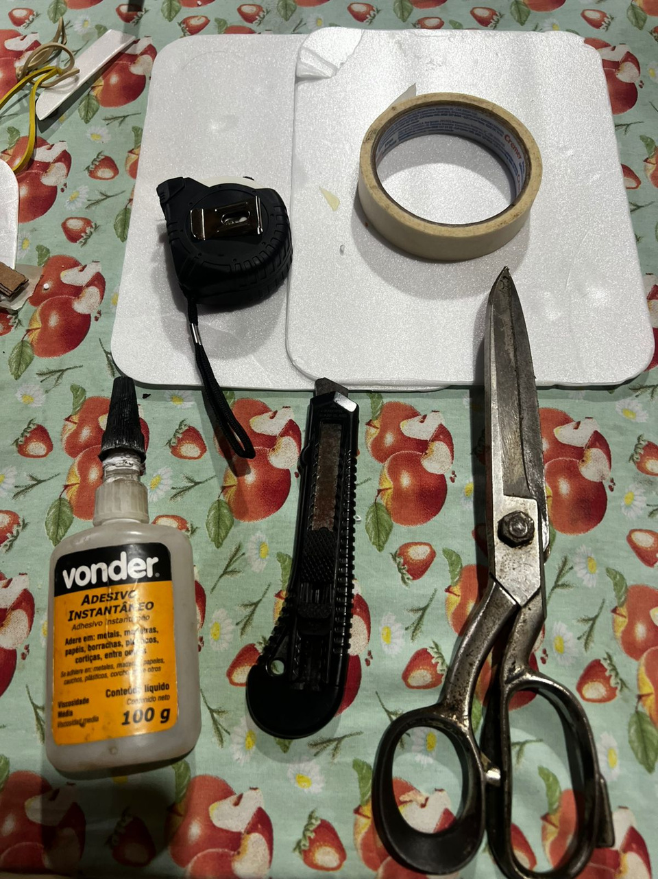
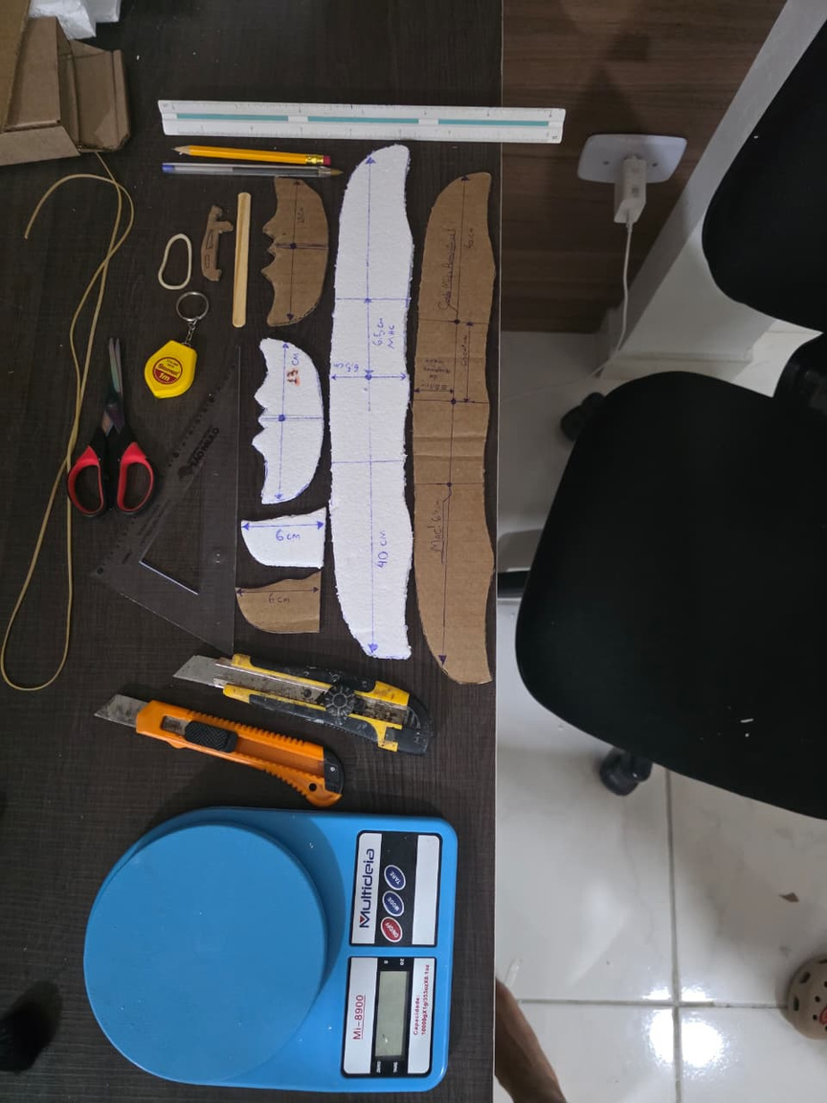
Notes:
Vamos explorar os requisitos técnicos para o projeto do nosso minimodelo aéreo. [Faça uma pausa breve para que o público possa absorver a introdução.]
Primeiramente, os materiais permitidos: temos madeira, papel, plástico em várias formas, filme plástico, colas, linha, arame, tubos plásticos e elásticos. Esses materiais são escolhidos por serem leves e versáteis, essenciais para a construção eficiente do modelo. [Pausa breve para ênfase.]
É importante lembrar que não podemos usar dispositivos ajustáveis ou sistemas de comando durante o voo. Isso mantém o foco na simplicidade e na habilidade de projetar algo funcional dentro das limitações. A propulsão será feita por hélice acionada por elástico, uma técnica clássica, mas desafiadora. [Dê um sorriso para criar conexão com a plateia.]
A massa mínima do modelo, excluindo o motor elástico, deve ser de 400 gramas. Quanto às dimensões, a envergadura da asa pode chegar a 40 cm e a do estabilizador a 28 cm. Vale destacar que apenas um elástico, com massa total de até 10 gramas, é permitido por voo. [Use um tom de voz ligeiramente mais firme para ressaltar a importância dessas especificações.]
Essas restrições nos desafiam a sermos criativos e precisos em nosso design. [Conclua com um tom encorajador.]

Slide 12
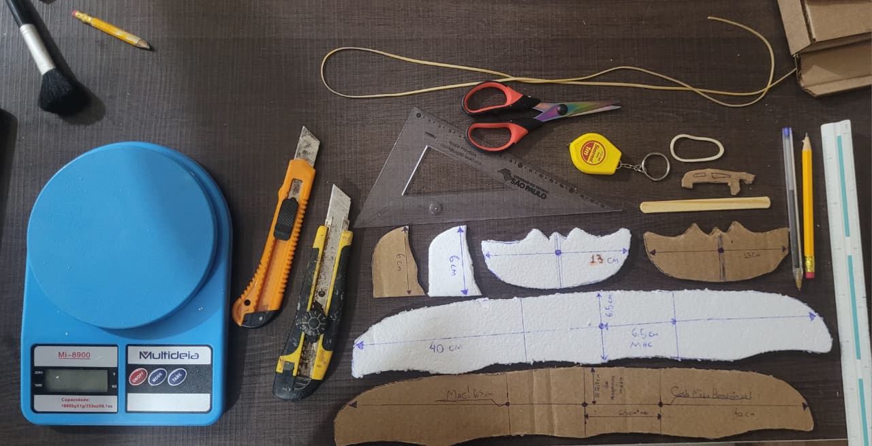
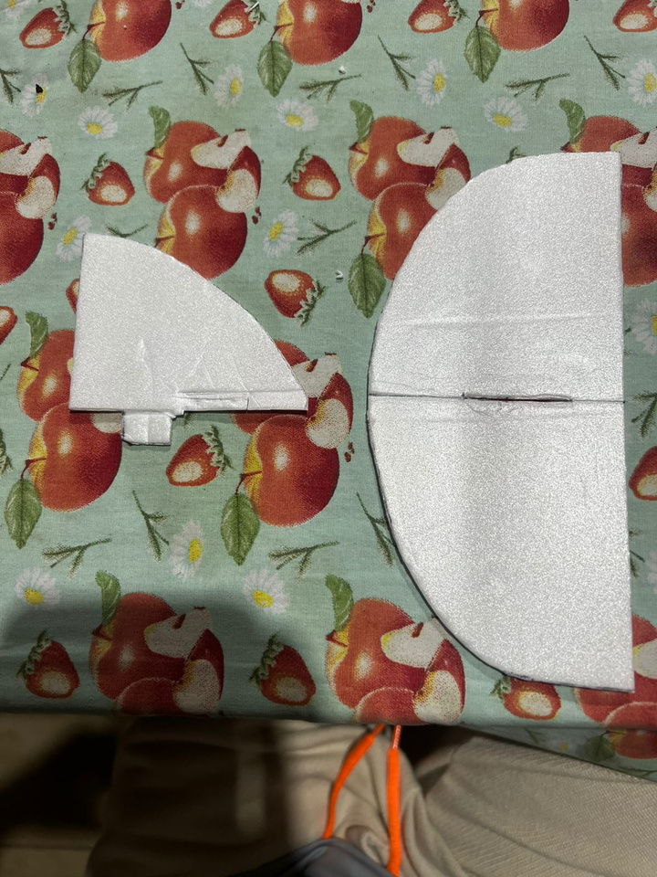

Notes:
Vamos explorar os requisitos técnicos para o projeto do nosso minimodelo aéreo. [Faça uma pausa breve para que o público possa absorver a introdução.]
Primeiramente, os materiais permitidos: temos madeira, papel, plástico em várias formas, filme plástico, colas, linha, arame, tubos plásticos e elásticos. Esses materiais são escolhidos por serem leves e versáteis, essenciais para a construção eficiente do modelo. [Pausa breve para ênfase.]
É importante lembrar que não podemos usar dispositivos ajustáveis ou sistemas de comando durante o voo. Isso mantém o foco na simplicidade e na habilidade de projetar algo funcional dentro das limitações. A propulsão será feita por hélice acionada por elástico, uma técnica clássica, mas desafiadora. [Dê um sorriso para criar conexão com a plateia.]
A massa mínima do modelo, excluindo o motor elástico, deve ser de 400 gramas. Quanto às dimensões, a envergadura da asa pode chegar a 40 cm e a do estabilizador a 28 cm. Vale destacar que apenas um elástico, com massa total de até 10 gramas, é permitido por voo. [Use um tom de voz ligeiramente mais firme para ressaltar a importância dessas especificações.]
Essas restrições nos desafiam a sermos criativos e precisos em nosso design. [Conclua com um tom encorajador.]

Slide 13
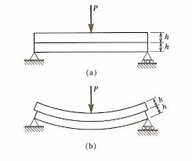

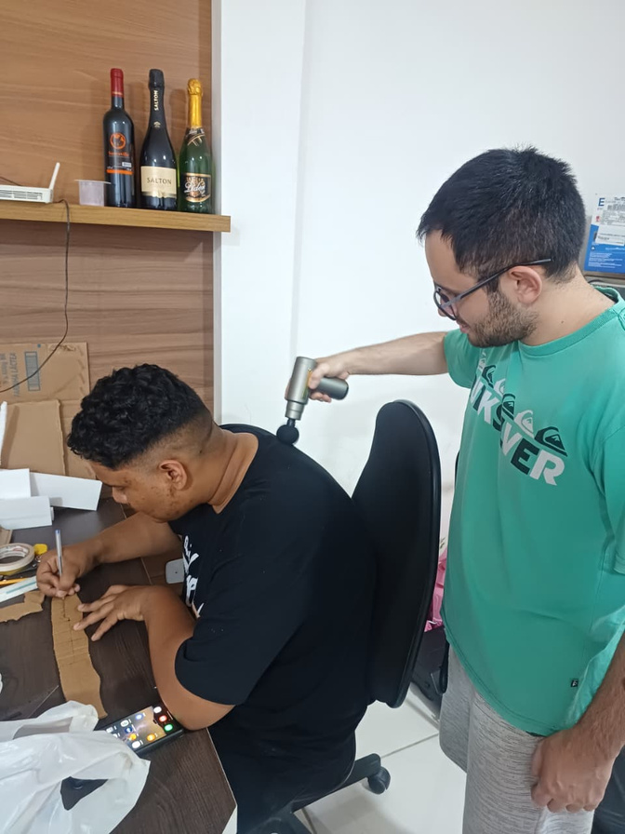
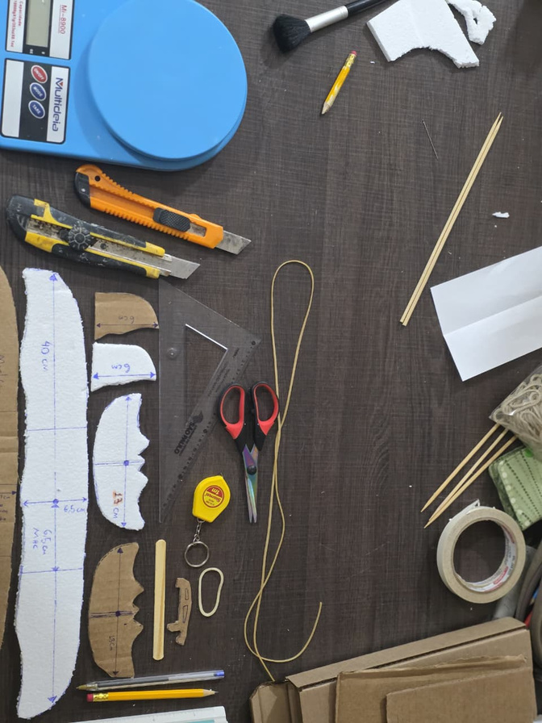
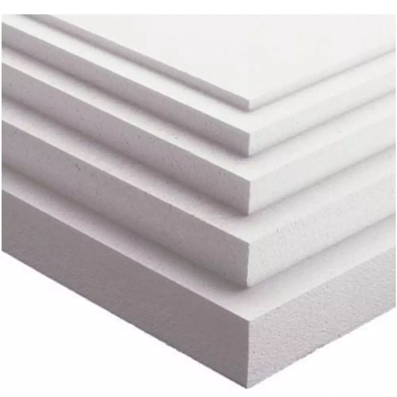
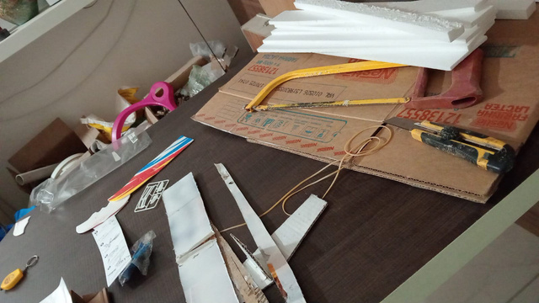
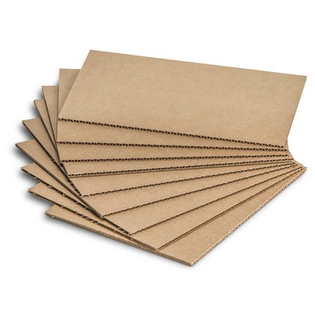
Alterações
Inicialmente planejamos usar papelão ou poliestireno EPS nas asas e na empenagem, mas descartamos esses materiais por serem pesados e frágeis, inviáveis para o voo.

Slide 14

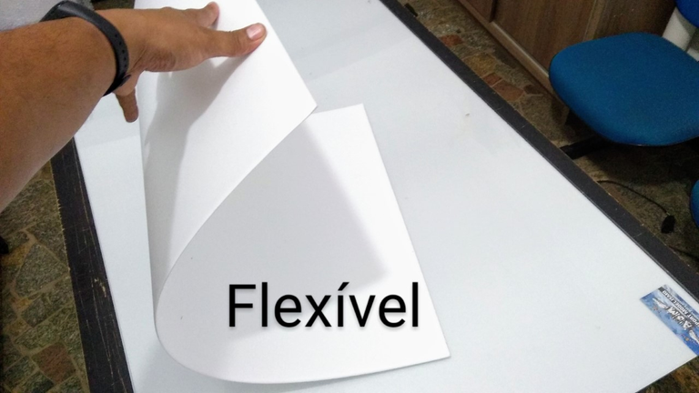
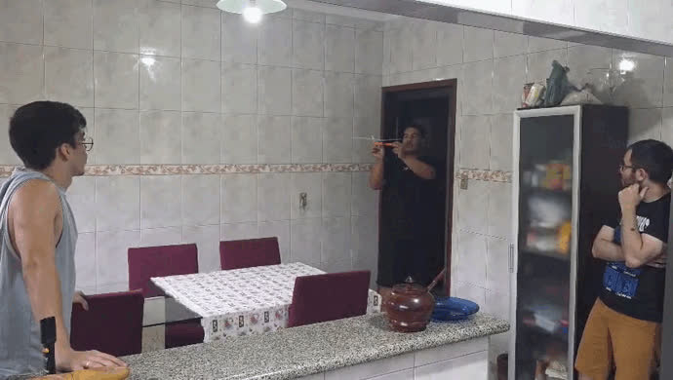
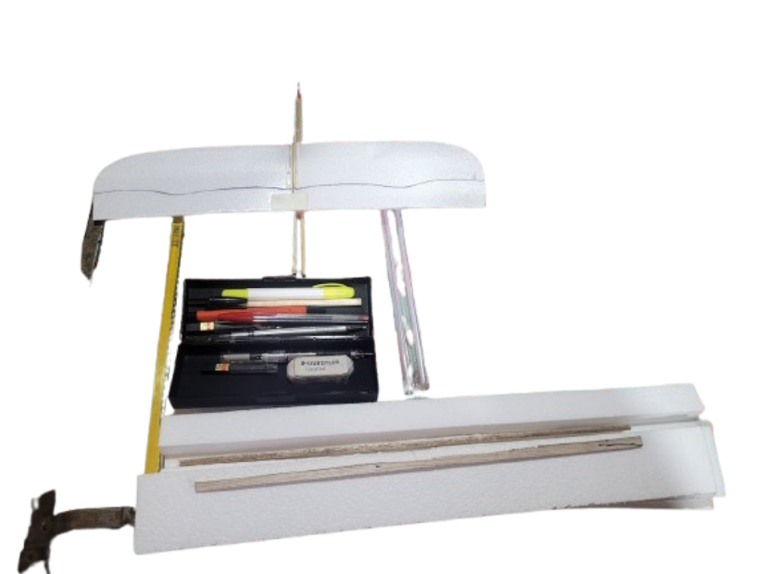
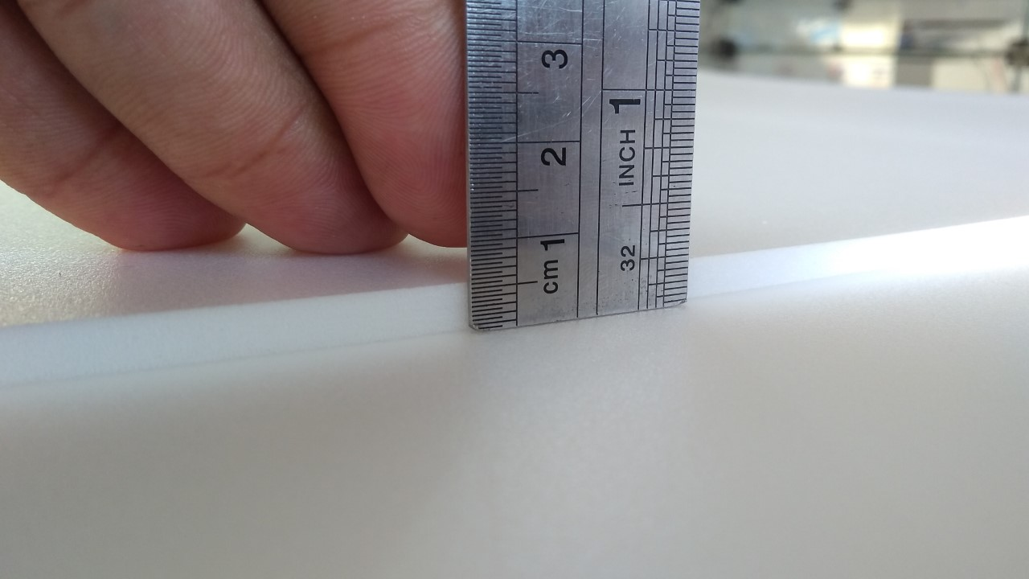
Alterações
Para resolver o problema, optamos por utilizar uma chapa de 5 mm de Depron (poliestireno extrudado – XPS). O XPS é um material mais unido em nível celular, fazendo com o que a chapa seja mais resistente a diversos tipos tensões e modificações!

Slide 15
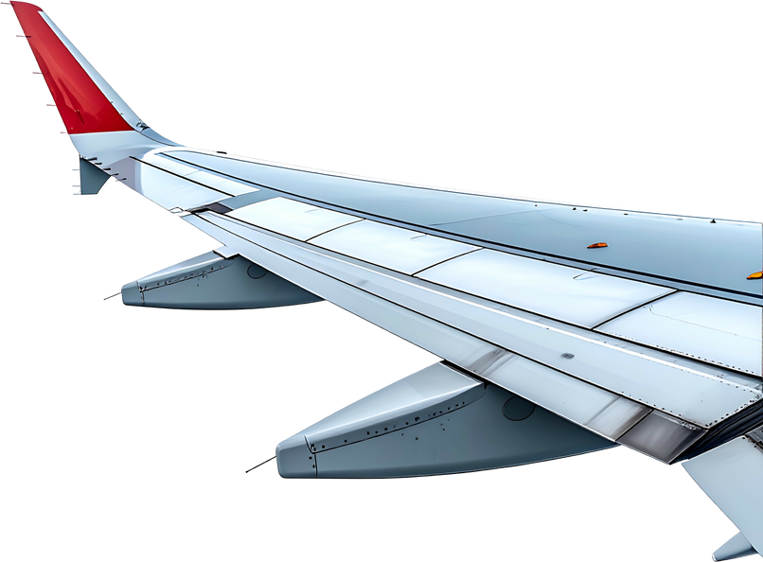
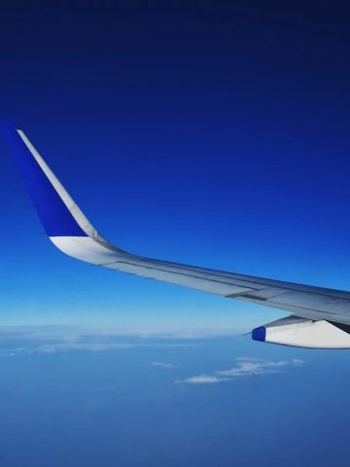
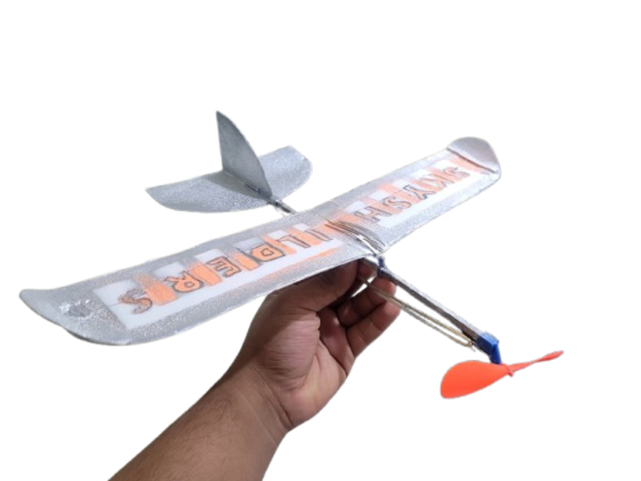
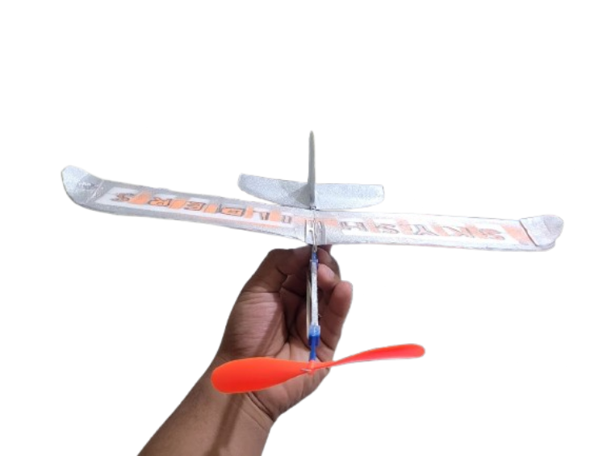
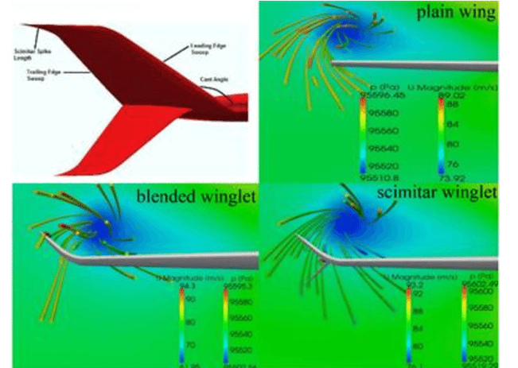
Alterações
Por fim, a última modificação de grande proporção em nosso foi adicionar winglets em nosso planador!
Fizemos isso para tentar anular o vórtice de ponta de asa que estava gerando tendências no planador

Slide 16



Medidas Finais
Fuselagem: 28x8cm;
Fuselagem + Estabilizador Horizontal: 34x3cm;
Asa + Winglets: 40x8cm;
Estabilizador Horizontal: 16,5x6cm;
Estabilizador Vertical: 7x6cm;
Conjunto de Hélices: 15cm;

Slide 17
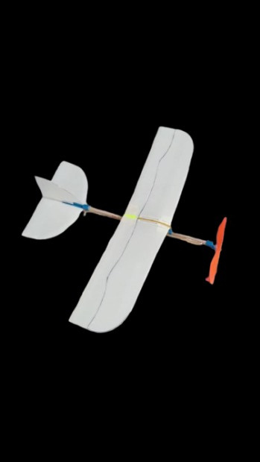
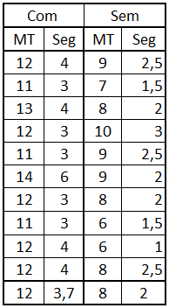

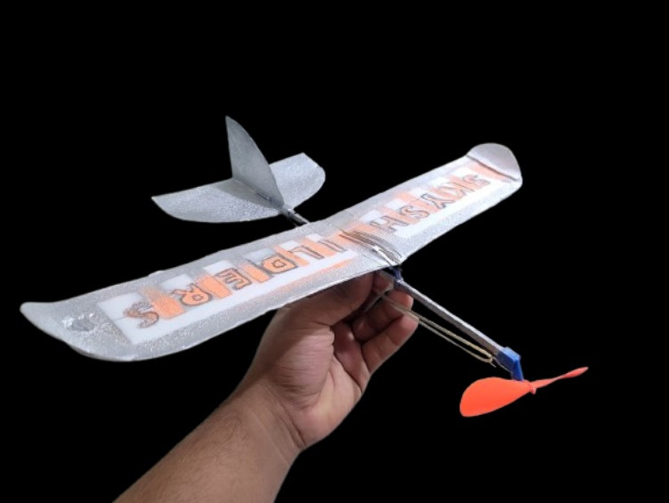
Testes de voo
Preparação para testes
Condições de voo indoor;
Requisitos do projeto;
Inspeção visual;
Voltas no elástico:
20;
30;
40.
Configurações:
Sem Winglet;
Com Winglet.

Slide 18
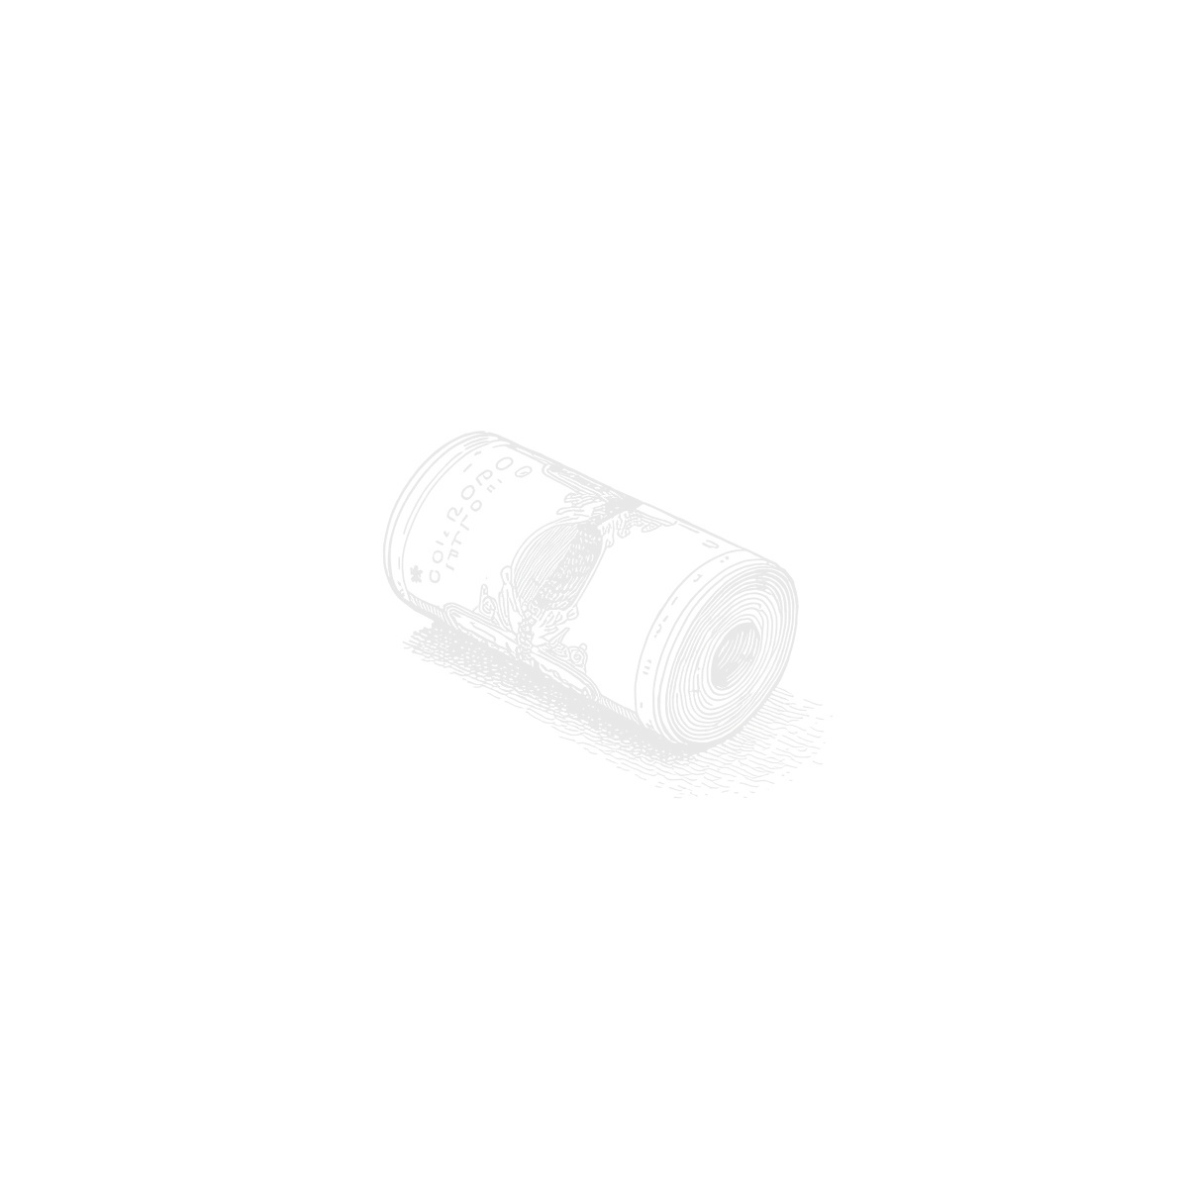
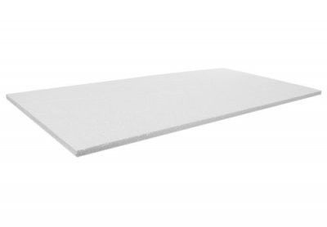
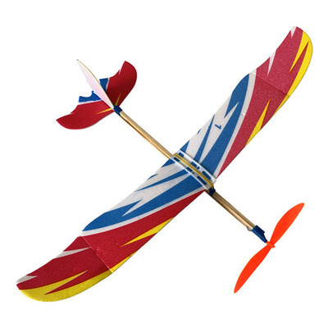
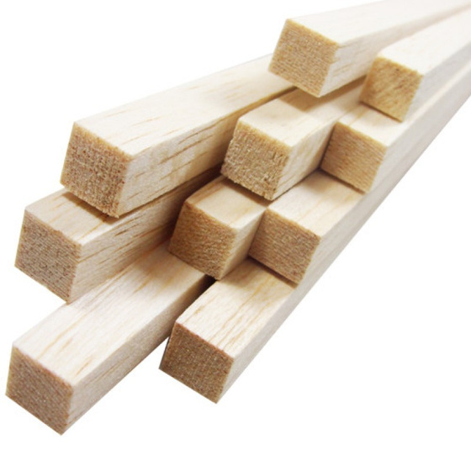
Custos Finais
O custo final real do projeto foi de R$ 97,00, um desvio em relação à nossa estimativa inicial otimista de R$ 54,90.
Este aumento de R$ 42,10 o de desvio foi crucial e resultou de ajustes inesperados em materiais e métodos de fabricação para garantir o desempenho e a durabilidade exigidos para o sucesso final do aeromodelo.
Isopor (poliestireno expandido): Custo de R$15
Aeromodelo comprada para inspiração: Custo de R$60
Madeira Balsa: Sem custos

Slide 19
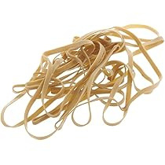
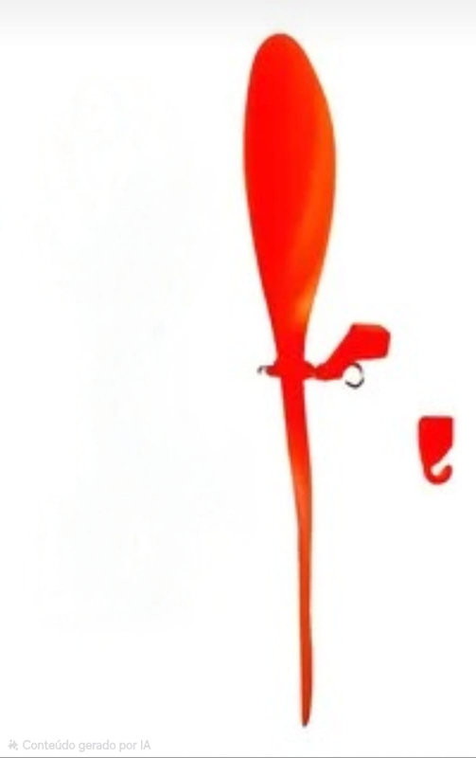
Custos Finais
Elastico: Custo deR$ 7
Hélice e gancho: Custo de R$15 incluso no kit do aeromodelo

Slide 20
Próximos Passos
Ajustes finais
Apresentação de voo
Relatorio tecnico

Slide 21

Conclusão
A terceira Sprint marcou a consolidação do projeto com a construção e o voo bem-sucedido do modelo. Os resultados confirmaram a estabilidade e o bom desempenho aerodinâmico previstos, validando os cálculos e parâmetros definidos anteriormente. Com essa etapa concluída, o projeto avança para possíveis melhorias estruturais e de desempenho.

Slide 22

Referências
Aerodynamics for Students | www.aerodynamics4students.com. Disponível em: <https://aerodynamics4students.com/>. Acesso em: 28 set. 2025.
‌
SULAVMORE. Rubber Band Powered Plane. Disponível em: <https://www.instructables.com/Rubber-Band-Powered-Plane/>.
‌
Easy Built Models - Free Flight Rubber Powered Airplanes. Disponível em: <https://easybuiltmodels.com/ff.htm>. Acesso em: 28 set. 2025.
‌
ERIKAREGINAS. Aeromodelo com propulsão elástica. Disponível em: <https://pt.scribd.com/document/49320045/Aeromodelo-com-propulsao-elastica>. Acesso em: 28 set. 2025.
‌
MANUAL DO MUNDO. AVIÃO movido a ELÁSTICO? Será que funciona? Disponível em: <https://www.youtube.com/watch?v=W2r38xdAji8>. Acesso em: 28 set. 2025.
‌
Material do Professor.

Slide 23
Obrigado!

